Slide 1



BASE DE DATOS GIMNASIO
Modelo relacional para la gestion del gimnasio
Curso: 4to Medio Programación

Slide 2
Índice
Introducción
Evidencia del formulario con las respuesta
Tabla Principales
Tablas principales tabla encargado

Slide 3

Introducción
La base de datos del gimnasio fue diseñada para organizar y controlar la información mas importante relacionada con su funcionamiento.
Incluye el registro de usuarios, cursos, encargados, equipos y mantenimientos, además de llevar un control detallado de la asistencia de los participantes.
Su objetivo es facilitar la gestión diaria, mejorar la eficiencia administrativa y asegurar que toda la información esté disponible de manera clara, ordenada y segura.

Slide 4
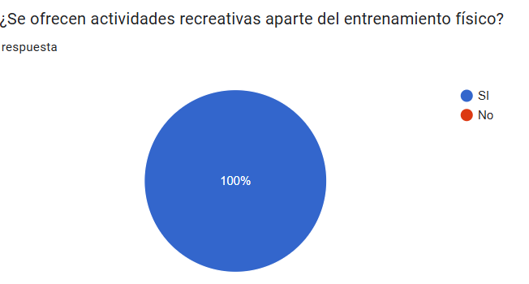
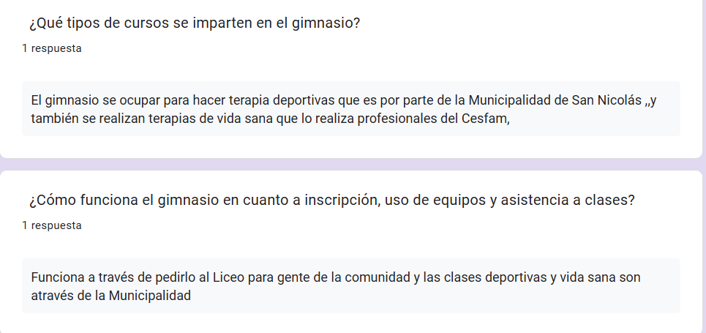
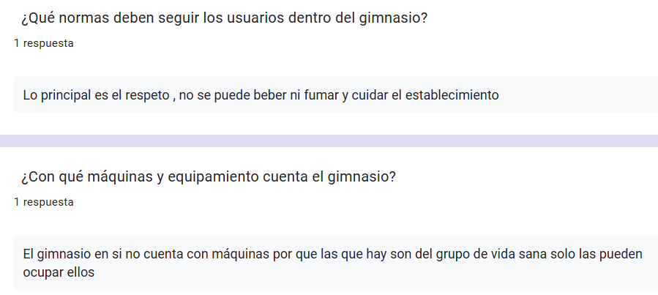
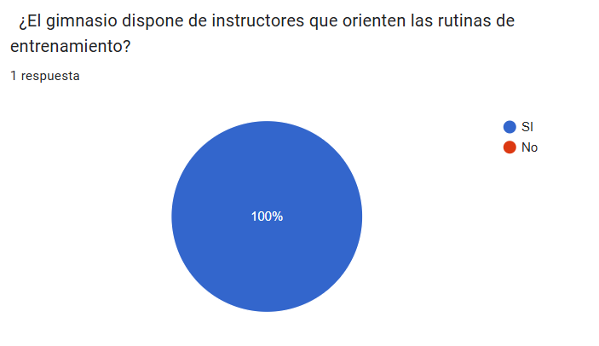
Evidencia de
las respuestas

Slide 5

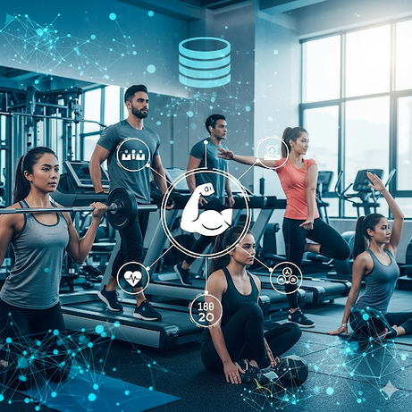
Tablas Principales
La tablas principales de la base de datos permiten organizar la información del gimnasio de forma clara. Encargado administrar los cursos, Usuario representa a las personas inscritas, Curso define las actividades disponibles, Equipo registra las másquinas, Mantenimiento controla sus reparaciones y Asistencia lleva el registro de participación de los alumnos .
Encargados: Gestiona cursos.
Usuario: Personas que asisten.
Curso: Actividades ofrecidas.
Equipo: Máquinas y elementos deportivos
Mantenimiento: Control de reparaciones
Asistencia: Registro de participación.

Slide 6
Tabla encargado
La tabla Encargado almacena la información de las personas responsables de los cursos.
Contiene datos como el nombre, cargo, telefono y correo, permitiendo identificar y contactar a quienes gestionan las actividades del gimnasio.
id_encargado (PK)
nombre
cargo
telefono
correo

Slide 7

¡Muchas Gracias!

